Slide 1
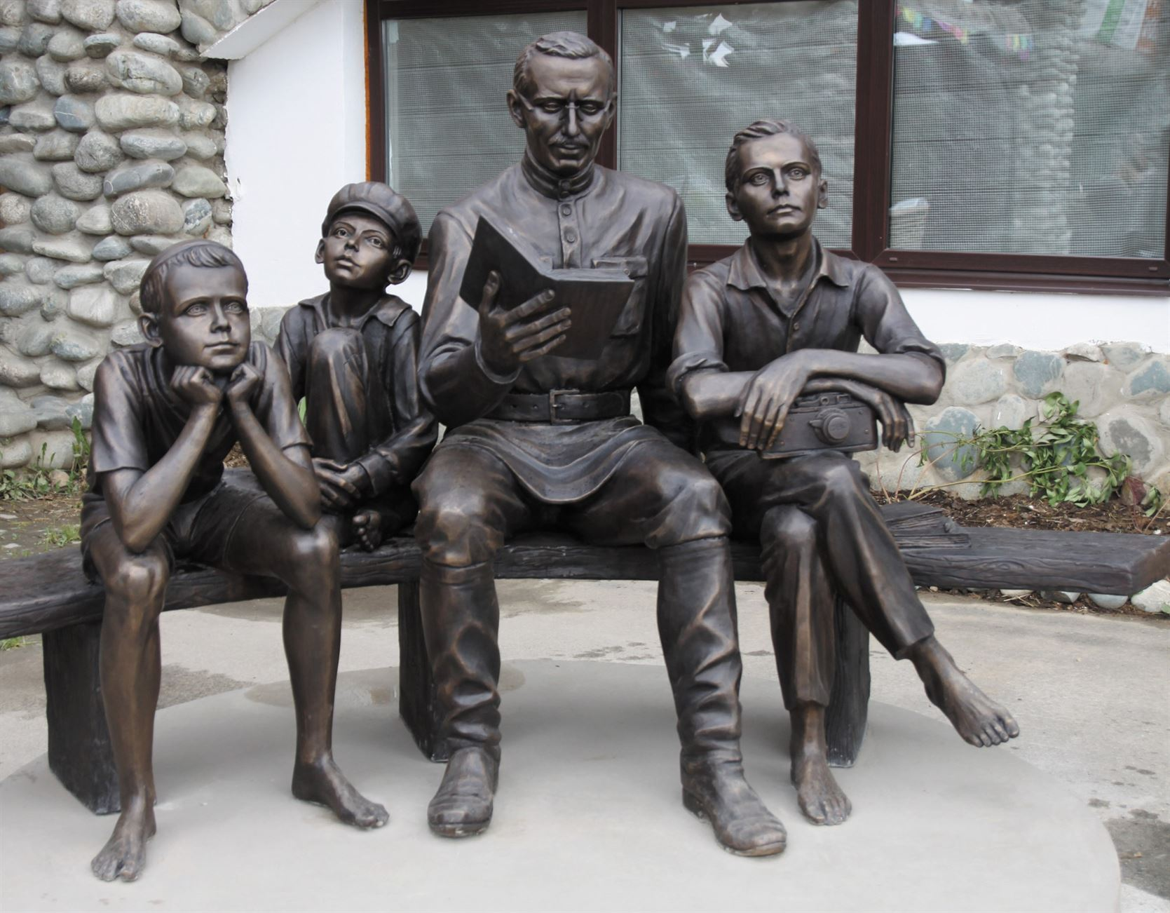
Советы по организационному строению коллектива
Шнайдер Н.М. советник директора по воспитанию и взаимодействию с детскими общественными организациями МБОУ «Балайская СОШ»

Slide 2
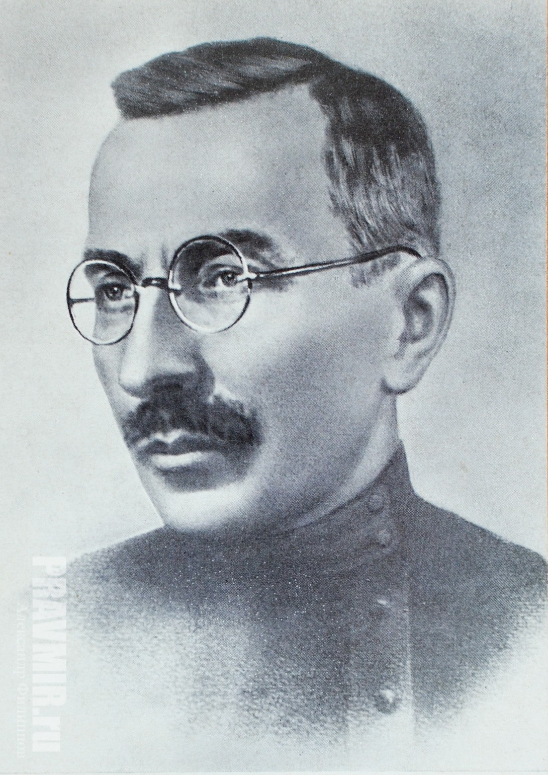
Макаренко А.С. в своём труде «Методика организации воспитательного процесса» делится с нами опытом построения организационного коллектива в коммуне им. Ф.Э. Дзержинского.

Slide 3
Организация отрядов
Величина отряда может колебаться от 7 до 15 человек. Больше 15 человек иметь в одном отряде нельзя. Как показал опыт, первичный коллектив, если он составлен из большого числа членов, слабо подчиняется руководству своего старшего, а старший не в состоянии охватить всех членов отряда.

Slide 4
Командир отряда
Во главе отряда должен стоять командир — один из членов коллектива. Командиры избираются персонально на общем собрании коллектива. Голосуют только члены коллектива. Командиры должны постоянно чувствовать свою связь с уполномочившим их коллективом и свою ответственность.
В командиры должен выбираться воспитанник, преданный интересам учреждения, хороший ученик в школе, более других квалифицированный и обладающий личными данными: тактом, энергией, распорядительностью, вниманием к младшим, честностью. Работа командира рассматривается как самая ответственная нагрузка, свидетельствующая о доверии к нему руководства и коллектива.

Slide 5
Командир отряда
Командир всегда должен стремиться к тому, чтобы отряд был дружным коллективом, свой авторитет он строит на своей лучшей работе, на своем образцовом поведении и не превращается в начальника.
Командиры избираются на 3—6 месяцев. Такой срок является наиболее целесообразным:
во-первых, в этот короткий срок командиры чувствуют себя уполномоченными коллектива и не превращаются в своеобразных должностных лиц;
во-вторых, через командные посты проходит большое количество воспитанников;
в-третьих, обязанности командира, требующие дополнительных напряжений, не становятся в этот срок тягостными для воспитанников.
Все командиры отрядов и классов составляют центральный орган самоуправления — совет коллектива (совет командиров) данного учреждения.

Slide 6
Общее собрание коллектива
Главным органом самоуправления является общее собрание всех воспитанников детского учреждения.
Общее собрание, как правило, должно быть всегда открытым, т. е. на нем имеют право присутствовать и высказываться все члены коллектива. В некоторых вопросах может быть допускаемо и голосование всех присутствующих.
Необходимо рекомендовать сокращение времени на выбор президиума. Вообще общие собрания коллектива воспитательных учреждений должны быть всегда строго деловыми и не отнимать у воспитанников много времени. Поэтому для общих собраний должен иметься постоянный точный регламент, разработанный учебно-воспитательной частью и утвержденный на одном из общих собраний.

Slide 7
Общее собрание коллектива
Общее собрание всех воспитанников должно рассматриваться администрацией и воспитанниками как главный орган самоуправления, его авторитет должен неуклонно поддерживаться всеми силами учреждения.
Именно поэтому работа общего собрания должна пользоваться особым вниманием руководства учреждения. Ни в каком случае нельзя допускать неправильных, вредных, ошибочных постановлений собрания; поэтому раньше, чем ставить вопрос на рассмотрение общего собрания, необходимо самому руководству иметь в этом вопросе свое ясное мнение, нужно твердо знать, какие силы в собрании будут поддерживать правильное решение, кто будет идти против.

Slide 8
Деятельность органов самоуправления
Работа всех органов самоуправления в детском учреждении должна протекать точно по плану, кроме центрального органа — совета коллектива (совета командиров), которому приходится разрешать очень много текущих вопросов, и все их планом предусмотреть невозможно.
Учет работы всех органов самоуправления должен быть поставлен очень точно, и все решения их должны быть записаны. Желательно, чтобы такой учет был сосредоточен в одном месте, например у секретаря совета коллектива.
Такой учет позволит освободить органы самоуправления от утомительного и ненужного протоколирования, которое придает работе органов самоуправления бюрократический тон и перегружает работу детей излишним количеством бумаги. Текущий же учет работы органов самоуправления должен иметь характер общего журнала, в котором отмечаются даты и краткие формулы решений.

Slide 9
Совет командиров
Совет командиров является проводником всех оперативных мероприятий в коллективе.
Гораздо работоспособнее совет, составленный из лиц, являющихся одновременно и уполномоченными первичных коллективов; в данном случае такими уполномоченными являются командиры классных в школе.
Удобство этой структуры главного совета заключается в следующем:
а) в совете представлены не только интересы всего коллектива в целом, но и интересы отдельных первичных коллективов, следовательно, такой совет ближе к воспитанникам, демократичнее;
б) в совете очень легко и быстро решаются все вопросы, касающиеся отдельных первичных коллективов — отрядов и даже отдельных лиц, так как в нем есть всегда возможность получить самый быстрый отзыв или информацию ответственного в отряде лица — командира отряда;
в) решения совета немедленно становятся известными во всех отрядах. При этом, как правило, должно быть установлено, что немедленно после совета командиры должны разъяснить своим отрядам решения совета;
г) будучи принужден немедленно информировать свой отряд о решениях совета, каждый командир тем самым в самом заседании совета чувствует себя уполномоченным отряда, ответственным за все решения совета;
д) составленный по такому плану совет является органом, удобным для быстрого маневрирования целого коллектива и для приведения в исполнение любых решений в самое короткое время.

Slide 10
Актив
Под активом понимаются все воспитанники, хорошо относящиеся к учреждению и его задачам, принимающие участие в работе органов самоуправления и другой работе.
Актив является тем здоровым и необходимым в воспитательном детском учреждении резервом, который обеспечивает преемственность поколений в коллективе, сохраняет стиль, тон и традиции коллектива. Подрастающий актив заменяет в общественной работе окончивших учреждение воспитанников, и таким образом обеспечивается единство коллектива.

Slide 11
Дисциплина
Дисциплину не нужно рассматривать только как средство воспитания. Дисциплина есть результат воспитательного процесса, результат прежде всего усилий самого коллектива воспитанников, проявленный во всех областях жизни.
Такой взгляд на дисциплину необходимо на каждом шагу воспитывать у детей, необходимо, чтобы воспитанники гордились своей дисциплиной и относились к хорошей дисциплине как к лучшему показателю работы всего коллектива.

